Slide 1
第3章 问题复杂性
《算法分析与复杂性理论》

Slide 2
第1节 问题的计算复杂性
第3章 问题复杂性

Slide 3
第1节 问题的计算复杂性
问题的计算复杂性
求解一个问题在最坏情况下的最少工作量是多少？
或者说，一个问题到底有多难？
问题的难度是由问题本身的内在性质决定的，与求解的具体算法无关。

Slide 4
第1节 问题的计算复杂性
如何确定问题的计算复杂性
高阶复杂性
求解问题的算法的最坏时间复杂性W(n)
问题的难度下界F(n)
低阶复杂性
Notes:
问题的难度下界F(n)也就是问题计算复杂性的下界。
确认问题的算法的最坏时间复杂性W(n)也就是问题计算复杂性的上界。
当W(n)=F(n)或$W\left(n\right)=Θ(F\left(n\right))$时，W(n)即为该算法类的问题计算复杂性。
通过提高F(n)和降低W(n)来确定问题的计算复杂性。

Slide 5
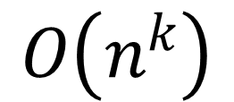
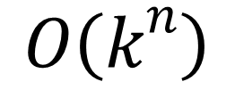
第1节 问题的计算复杂性
难解问题的界定
难解问题
$$O\left(k^{n}\right)$$
$$O\left(n^{k}\right)$$
可接受的
Notes:
问题如果存在复杂性为关于n的多项式的解法，其性能视为可接受，否则（如指数复杂性甚至更高），则视为难解问题。

Slide 6
第2节 问题的难度下界
第3章 问题复杂性

Slide 7
第2节 问题的难度下界
问题的难度下界
目前已知求解一个问题在最坏情况下的最少工作量是多少？
或者说，目前已知一个问题到底有多难？
可以由最坏情况下对任何算法都至少要做的基本运算量F(n)来估算。
目前只有少数问题得到了有关难度下界的分析结果。

Slide 8
第2节 问题的难度下界
问题难度下界举例：排序问题
基于比较的排序，已证明至少要做Ω(nlogn)次比较，因此问题的已知下界为Ω(nlogn)。

Slide 9
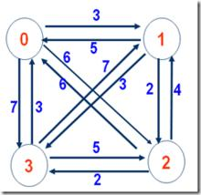
第2节 问题的难度下界
问题难度下界举例：旅行商问题
W(n)=O(n!)
F(n)=Ω(n²)
Notes:
对于旅行商问题，目前还没有找到比穷举法有本质改进的高效算法。
目前已知算法的最坏复杂性为O(n!)。
该问题的一个难度下界为Ω(n²)，即至少要遍历所有的弧。

Slide 10
第2节 问题的难度下界
用平凡下界确认问题的难度下界
对输入或输出进行计数，得到平凡下界。
例1：求解n阶全排列问题的平凡下界为：
Ω(n!)
例2：求解n次实系数多项式f(x)＝∑(a_{i}x^{i})的平凡下界为：
Ω(n)
例3：求解n*n矩阵乘法的平凡下界为：
Ω(n²)

Slide 11
第2节 问题的难度下界
直接计数确认问题的难度下界
通过对最坏情况下确认问题所必须进行的计算进行计数来估算难度下界。
例1：求最大值问题，W(n)=n-1
Notes:
可以通过构造最坏输入的方法来估算难度下界。

Slide 12
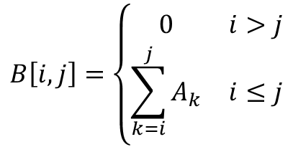
第2节 问题的难度下界
例２：已知n个正整数的序列Ａ[1..n]，计算n×n的矩阵Ｂ[1..n, 1..n]：
$$B\left[i, j\right]=\left\{\begin{matrix}0 & i>j \\ \sum_{k=i}^{j}{A_{k}} & i≤j\end{matrix}\right.$$
A₁ | A_{1,2} | A_{1,3} | A_{1,4} | A_{1,5}
0 | A₂ | A_{2,3} | A_{2,4} | A_{2,5}
0 | 0 | A₃ | A_{3,4} | A_{3,5}
0 | 0 | 0 | A₄ | A_{4,5}
0 | 0 | 0 | 0 | A₅
设A_{i}=2^{i}，则：
A_{i}=2^{i} > 2+2²+2³+..+2^{i-1}=A₁+..+A_{i-1}＝B_{1, i-1}
则当i≤k, j≤k, i<j时，B_{i, k}>B_{j, k}，当k≤i, k≤j, i<j时，B_{k, i}<B_{k, j}。
当i≤j, k≤l, j<l时，B_{i, j}和B_{k, l}有：
B_{k, l} ≥ A_{l} > B_{1, l-1} ≥ B_{1, j} ≥ B_{i, j}
即Ｂ的有效数据区中，无相等元素，除对角线外，有n(n-1)/2个元素。
一次加法不可能得到２个以上的元素，难度下界为：n(n-1)/2。
Notes:
设法构造一个没有重复元素的B矩阵。

Slide 13
第2节 问题的难度下界
例３：求最大值和最小值问题。
设两个数比较，较大的标记为W，较小的标记为L，则最大值最终状态为W，最小值最终状态为L，其他值的最终状态为WL，共2n-2个信息状态。
比较前x的状态 | N | W | L | WL
当x大时： | W | W | WL | WL
当x小时： | L | WL | L | WL
状态在迁移过程中，只可能增加新的状态，不会改变已有的状态。
设法构造最坏输入，使状态以尽可能慢的速度迁移。

Slide 14
第2节 问题的难度下界
例３：求最大值和最小值问题。
X与y比较前的状态 | 分配输入值的策略 | X与y比较后的状态 | 提供新的状态数
N, N | 任意指定x和y | W, L | 2
W, N WL, N | 取y小于x 任意指定y≠x | W, L WL, L或WL, W | 1
L, N | 取y大于x | L, W | 1
W, W | 若x=y则增大x或y | W, WL | 1
L, L | 若x=y则减小x或y | L, WL | 1
W, L | 若x≤y，则增大x至大于y或减小y至小于x | W, L | 0
WL, L | 若x≤y，则减小y至小于x | WL, L | 0
W, WL | 若x≤y，则增大x至大于y | W, WL | 0
WL, WL | 保持原值 | WL, WL | 0
最多只有$\left\lfloor n/2\right\rfloor$次比较的初始状态都是N，产生$2∙\left\lfloor n/2\right\rfloor ≤n$个状态迁移，然后每一次比较都最多产生一次状态迁移。因此，至少需要$\left\lceil 3n/2\right\rceil −2$次比较。

Slide 15
第2节 问题的难度下界
例３：求最大值和最小值问题。
设某一求最大值最小值算法如下：
1. 找出前n/2个元素中的最大值d1；
2. 找出前n/2个元素中的最小值d2;
3. 找出后n/2个元素中的最大值d3;
4. 找出后n/2个元素中的最小值d4;
5. 取d1和d3中较大的为最大值;
6. 取d2和d4中较小的为最小值;

Slide 16
第2节 问题的难度下界
例３：求最大值和最小值问题。
构造最坏输入序列(x1, x2, x3, x4, x5, x6)如下：
待比较元素 | 比较前元素状态 | 分配输入值策略 | 比较后元素状态
x1:x2 | N:N | 任意指定，取x1=10，x2=20 | L:W
x2:x3 | W:N | 取x3<x2，x3=15，d1=x2 | W:L
x1:x2 | L:W | 保持不变 | L:W
x1:x3 | L:L | 保持不变，d2=x1 | L:WL
x4:x5 | N:N | 任意指定，取x4=3，x5=8 | L:W
x5:x6 | W:N | 取x6<x5，x6=3，d3=x5 | W:L
x4:x5 | L:W | 保持不变 | L:W
x4:x6 | L:L | 取x6<x4，x6=2，d4=d6 | WL:L
x2:x5 | W:W | 保持不变 | W:WL
x1:x6 | L:L | 保持不变 | WL:L
（－，－，－，－，－，－）
（10，20，－，－，－，－）
（10，20，15，－，－，－）
（10，20，15，－，－，－）
（10，20，15，－，－，－）
（10，20，15，3，8，－）
（10，20，15，3，8，3）
（10，20，15，3，8，3）
（10，20，15，3，8，2）
（10，20，15，3，8，2）
（10，20，15，3，8，2）

Slide 17
第2节 问题的难度下界
例4：求次大值问题。
要确定次大值，必须先确定最大值，需要至少n-1次比较。
次大值在比较中一定是直接被最大值淘汰的。
在求解最大值的过程中，若x与y比较，x较大，则标记x为y的父结点，构成比较树。
41
41:10
41:15
40:30
41:40
10
15
40
30

Slide 18
第2节 问题的难度下界
例4：求次大值问题。
为确定直接被最大值淘汰的元素个数的下界，按如下规则来构造最坏输入：
为输入元素定义权值ω(x)，ω(x)=1表示x还未参加比较，ω(x)=0表示x在某次比较中已经被淘汰，ω(x)>1表示以x为根的比较子树上的结点个数。
初始ω(x)=1，当x与y做必要比较时，有ω(x)>0, ω(y)>0。
若ω(x)≥ω(y)，则构造输入令x>y；若ω(x)<ω(y)，则构造输入令x<y。
即令比较胜出者继续胜出，以使被最大值直接淘汰的元素个数达到最多。

Slide 19
第2节 问题的难度下界
例4：求次大值问题。
例如，设输入为x₁, x₂, x₃, x₄, x₅，算法求最大值所做的比较依次为：x₁:x₂, max(x₁/x₂):x₃, x₄:x₅, max(x₁/x₂/x₃):max(x₄,x₅)
 | ω₁ | ω₂ | ω₃ | ω₄ | ω₅
初始 | 1 | 1 | 1 | 1 | 1
令x₁>x₂ | 2 | 0 | 1 | 1 | 1
令x₁>x₃ | 3 | 0 | 0 | 1 | 1
令x₄>x₅ | 3 | 0 | 0 | 2 | 0
令x₁>x₄ | 5 | 0 | 0 | 0 | 0
则可令：x1=50, x2=20, x3=10, x4=40, x5=30

Slide 20
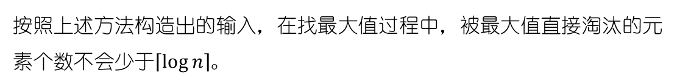
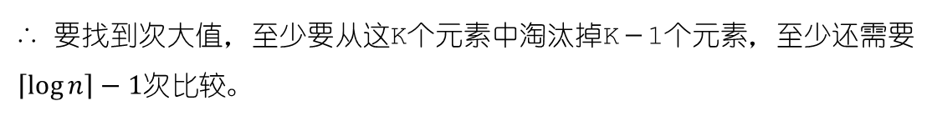
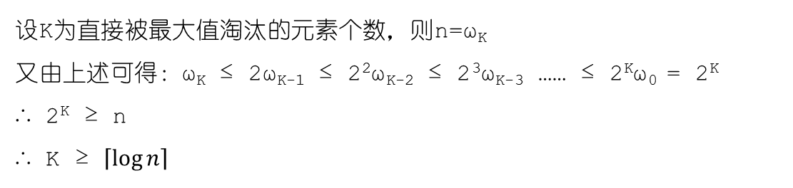
按照上述方法构造出的输入，在找最大值过程中，被最大值直接淘汰的元素个数不会少于$\left\lceil \log{n}\right\rceil$。
证明：设ω_{k}表示最大元素在第k次比较后形成的比较子树的结点个数。
假设第k次比较被最大元素淘汰的是x，比较前最大元素为根的比较子树的结点数为ω_{k-1}，以x为根的比较子树的结点数为ω_{x}，则：
ω_{k-1} ≥ ω_{x}
ω_{k}＝ ω_{k-1} + ω_{x} ≤ 2ω_{k-1}
设K为直接被最大值淘汰的元素个数，则n=ω_{K}
又由上述可得：ω_{K} ≤ 2ω_{K-1} ≤ 2²ω_{K-2} ≤ 2³ω_{K-3} …… ≤ 2^{K}ω₀ = 2^{K}
∴ 2^{K} ≥ n
∴ K ≥ $\left\lceil \log{n}\right\rceil$
∴ 要找到次大值，至少要从这K个元素中淘汰掉K－1个元素，至少还需要$\left\lceil \log{n}\right\rceil −1$次比较。
Notes:
锦标赛方法是找次大值的最优算法。

Slide 21
第2节 问题的难度下界
例5：求中位数问题。
.. | .. | .. | mid | .. | .. | ..
(n-1)/2个，记”<“
(n-1)/2个，记”>”
把能够确定状态信息的比较称为决定性比较。
把不能够确定状态信息的比较称为非决定性比较。
决定性比较有n-1次，算法的总工作量为决定性比较次数+非决定性比较的次数。
Notes:
对中位数m来说，其他n-1个数中，有(n-1)/2个小于m的数，(n-1)/2个大于m的数。这n-1个状态都需要通过直接或间接与mid的比较得到。
若已知y>mid，x与y比较得到：x>y，则为决定性比较，反之亦然。
若x<mid, y>mid，则x与y的比较不足以确定x和y的信息，为非决定性比较。

Slide 22
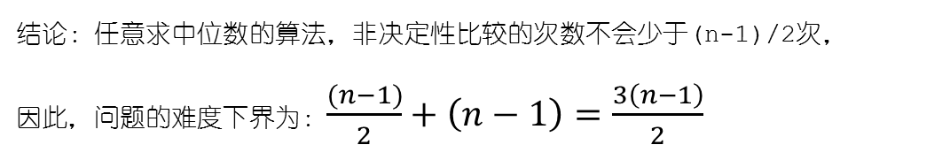
第2节 问题的难度下界
例5：求中位数问题。
对任意求中位数算法，可用如下规则构造最坏输入：
(1) 任意确定一个中位数mid；
(2) 若算法比较x和y，且x和y都没有确定值，则置x<mid，y>mid；
(3) 若算法比较x和y，且x<mid，y没有确定值，则置y>mid；
(4) 若算法比较x和y，且x>mid，y没有确定值，则置y<mid；
(5) 若已有(n-1)/2个元素被置小于mid，则剩余未确定元素均置为大于mid；
(6) 若已有(n-1)/2个元素被置大于mid，则剩余未确定元素均置为小于mid；
由上述构造规则，在确定所有的输入之前，所有导致对输入进行置值的比较都是非决定性的，且这样的比较至少有(n-1)/2次。
结论：任意求中位数的算法，非决定性比较的次数不会少于(n-1)/2次，
因此，问题的难度下界为：$\frac{(n−1)}{2}+\left(n−1\right)=\frac{3\left(n−1\right)}{2}$

Slide 23
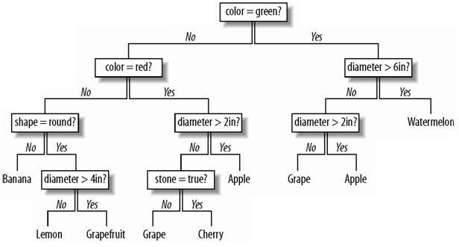
第2节 问题的难度下界
用决策树确认问题的难度下界
决策树是一棵二叉树，每个非叶结点代表一次运算（如一次比较），叶结点代表一个输出。
任何算法要得到输出就必须完成从根到叶的路径上的所有的运算。
如果叶结点为所有的输出，则问题的难度下界不低于决策树的深度。

Slide 24
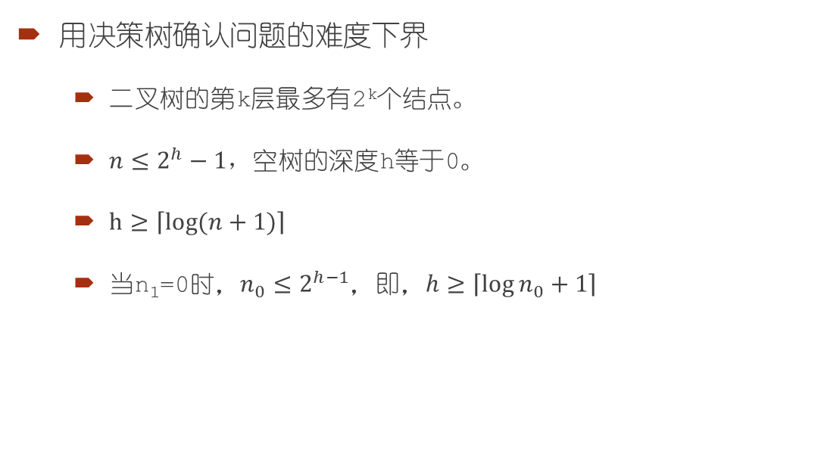
第2节 问题的难度下界
用决策树确认问题的难度下界
二叉树的第k层最多有2^{k}个结点。
$n≤2^{h}−1，$空树的深度h等于0。
$h≥\left\lceil log⁡(n+1)\right\rceil$
当n₁=0时，$n_{0}≤2^{h−1}$，即，$h≥\left\lceil \log{n_{0}}+1\right\rceil$

Slide 25
第2节 问题的难度下界
例1：顺序有序表查找问题。
将第一步比较的元素L_{i}做为决策树的根结点；
当比较x<L_{i}时，下一步比较的元素L_{j}做为L_{i}结点的左子；
当比较x>L_{i}时，下一步比较的结点L_{j}做为L_{i}结点的右子；
当比较x=L_{i}时，算法结束。
L_{i}
x<L_{i}
x>L_{i}
x=L_{i}
L_{j}
L_{j}

Slide 26
第2节 问题的难度下界
例1：顺序有序表查找问题。
1
2
3
……
n
顺序查找算法的决策树

Slide 27
第2节 问题的难度下界
例1：顺序有序表查找问题。
8
4
12
2
6
10
14
1
3
5
7
9
11
13
15
折半查找算法的决策树

Slide 28
第2节 问题的难度下界
例1：顺序有序表查找问题。
根据二叉树的性质，顺序有序表查找问题的决策树的深度$h≥\left\lceil \log\left(n+1\right)\right\rceil$。
因此该问题的难度下界$F\left(n\right)=\left\lceil log(n+1)\right\rceil 。$
折半查找算法的最坏时间复杂性为$W\left(n\right)=\left\lfloor \log{n}\right\rfloor +1$，W(n)=Θ(F(n))。
因此顺序有序表查找问题在以比较为基本运算的算法类中，
问题的计算复杂性为Θ(logn)。

Slide 29
第2节 问题的难度下界
例２：内排序问题。
第一次比较的元素对(x_{i}, x_{j})标记为根结点(i, j)；
当x_{i}<x_{j}时，若排序完毕，标记(i, j)结点的左子为叶结点（输出）；
当x_{i}<x_{j}时，若下一步要比较的元素为(x_{p}, x_{q})，标记(p, q)为(i, j)的左子；
当x_{i}>x_{j}时，若排序完毕，标记(i, j)结点的右子为叶结点（输出）；
当x_{i}>x_{j}时，若下一步要比较的元素为(x_{s}, x_{t})，标记(s, t)为(i, j)的右子；
(i, j)
x_{i}<x_{j}
x_{i}>x_{j}
(p, q)
(s, t)
Notes:
不同的排序算法对应着不同的比较决策树，一个排序算法的一个输入，对应着比较决策树中从根到叶的一条路径。
因此排序算法的比较决策树的叶结点数为n!，则由n!片叶子构成的二叉树的深度的下界就是基于比较的排序算法的难度下界。

Slide 30
第2节 问题的难度下界
例２：内排序问题。
(1,2)
(2, 3)
(1, 3)
(1, 2, 3)
(1, 3)
(2, 1)
(2, 3)
(1, 3, 2)
(3, 1, 2)
(2, 1, 3)
(2, 3, 1)
(3, 2, 1)
3个元素冒泡排序算法的比较决策树

Slide 31



排序算法的比较决策树的叶结点数为:
问题的难度下界就是n!个叶结点的二叉树的深度下界。
求解n!个叶结点的二叉树的深度下界：
n!
设二叉树深度为h（空树深度为0），则由二叉树性质，二叉树的结点数n有：
${n≤2}^{h}−1$。
在排序算法的比较决策树上，度为1的结点是不必要的，可以删去。
又由二叉树性质n₂=n₀-1，因此当二叉树有n!片叶子时，总结点数：n₂+n₁+n₀ =
2n₀-1 =
2n!-1。
因此：
$$2n!−1≤2^{h}−1$$
$$⟶2n!≤2^{h}$$
$$⟶h≥\log\left(2n!\right)=\log{n!}+1=Θ\left(n\log{n}\right)$$
$$⟶h=Ω\left(n\log{n}\right)$$

Slide 32
第2节 问题的难度下界
归约方法确认问题的难度下界
目标：确定问题P的难度下界。
已知：问题Q的难度下界为T(n)。
若能证明求解问题P的任何算法的工作量都不小于求解Q的算法的工作量，则问题P的难度下界至少是T(n)。

Slide 33
第2节 问题的难度下界
归约方法确认问题的难度下界
基本证明思路：将Q归约为P。
问题Q的输入I_{Q}
问题Q的解S_{Q}(I_{Q})
求解问题Q的算法，难度下界为T(n)
转换f
转换g
求解问题P的算法
将I_{Q}转换为I_{P}
将S_{P}(I_{P})转换为S_{Q}(I_{Q})
T₁(n)
T₂(n)
T₃(n)
Notes:
建立从问题Q的输入到问题P的输入一个转换f，能够将问题Q的输入I_{Q}转换为问题P的输入I_{P}，即I_{P}=f(I_{Q})。
建立从问题P的解S_{P}(I_{P})到问题Q的解S_{Q}(I_{Q})的转换g，满足S_{Q}(I_{Q})=g(S_{P}(I_{P}))。
设转换f的时间复杂性为T₁(n)，求解P的算法的时间复杂性为T₂(n)，转换g的时间复杂性为T₃(n)，当T₁(n)和T₃(n)的阶不高于T₂(n)时，则求解问题Q的算法的时间复杂性即为T₂(n)。
若已知问题Q的难度下界为T(n)，也就是说任何求解Q的算法在最坏情况下的时间复杂性不低于T(n)，因此T₂(n)不低于T(n)，因此T(n)也是求解问题P的任何算法的最坏情况下的时间复杂性的一个下界。

Slide 34
第2节 问题的难度下界
归约方法确认问题的难度下界
问题P：求解正整数n的质因子分解式。
问题Q：判断正整数n是否是质数。
bool Q(n)
{
return P(n) == 1;
}
Notes:
设有一个求解问题P的算法F(n)，并返回分解式的项数。
如果已知问题Q的难度下界是f(n)，那么问题P的难度下界也不小于f(n)。也就是说，问题P至少和问题Q一样难（或者更难）。

Slide 35
第2节 问题的难度下界
归约方法确认问题的难度下界
问题P：求平面上n个点中的最近点对。
问题Q：判断n个数的集合S中是否存在相同的元素。
Uniqueness(S)
{
Points = {(S₁, 0), (S₂, 0)...};
d = Nearest(Points);
return d != 0;
}
Notes:
可以证明，基于元素比较判断元素唯一性的任何算法，在最坏情况下的时间复杂性至少是Θ(nlogn)。
因此，求解最近点对问题的以难度下界为O(nlogn)。
对许多问题，确认其难度下界，进一步确认其问题复杂性，还相当困难，甚至要找到一个有效的算法也不是一件容易的事情。

